Slide 1

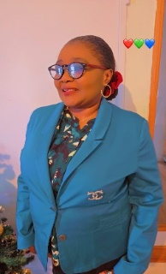
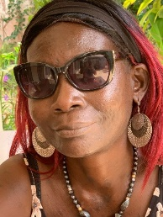

  20e Journée de la filière
  FilRougE-MCGRE 20 ème journée de la filière
  27 juin 2025
  « Fil Rouge Bicêtre- Patient Partenaire/Professionnel de santé (PPP) projet innovant
  LE PATIENT EN CŒUR DU SOIN ☺
  « Vieillissement et Drépanocytose, une révolution silencieuse»
  Une alliance pair à pair: Carina Pichot & Michelle Taba , patientes partenaires &
  Dr Christelle Chantalat Auger Marzano /Equipe MCGRE🧓🏾🩺
  Vieillir avec la drépanocytose : un défi médical, social, humain et une réalité
  Ensemble changer les regards et construisons un avenir …☺

Slide 2

Qu’est-ce qu’un patient partenaire PP ?
Un patient partenaire est une personne vivant avec une maladie chronique, ou un parent d’un patient (en pédiatrie), qui :
Met à profit son expérience de la maladie et du système de
Est formé à l’éducation thérapeutique (≥ 40h)
Est intégré à une équipe de soins en tant que Co-acteur
Il Participe à la conception, animation d’ateliers, évaluation, amélioration des pratiques.
Son rôle ?
Apporter un regard complémentaire, fondé sur le vécu, pour mieux répondre aux besoins réels des patients.
Différents profils de PP (compétences spécifiques, différents savoirs expérientiels) :
Resssource
Formateur
Recherhe
2000 : Inspirée du modèle québécois (Université de Montréal, Vincent Dumez & Antoine Boivin),
cette approche valorise l’expérience du patient comme savoir complémentaire. Une révolution pédagogique.
2010 : création du Centre d’excellence sur le partenariat→ Laboratoire : recherche, formation, gouvernance, transformation des soins avec les patients
Modèle exporté en France: Lyon, Montpellier, AP-HP, etc.
“Le patient ne doit pas être un témoin, mais un acteur à part entière.”— Vincent Dumez

Slide 3




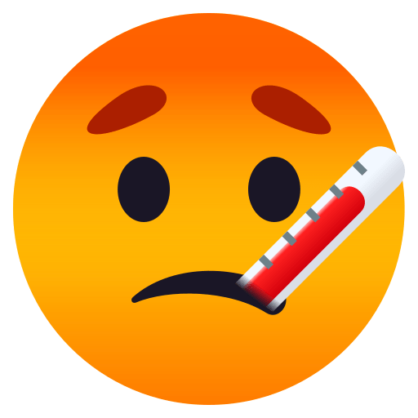




LES PRINCIPES DU PP
LES SAVOIRS EXPÉRIENTIELS PATIENTS
L’expérience de vie avec la maladie
Exemples de savoirs issus de l’expérience de vie avec la maladie
Maintenir une vie intime
Savoir en parler et expliquer aux autres
Maintenir une vie de famille et une vie sociale
Gérer les effets indésirables des traitements
Adapter son traitement dans les situations. exceptionnelles : déplacements; vacances, grossesse…
Concilier soins et travail
Savoir anticiper une crise et prendre des décisions adaptées
Notes:
La personne vivant avec la maladie chronique, « sujet en soin »...
En moyenne un patient passe entre 5 à 10 heures par an avec les professionnels de santé concernant sa santé…
Et en même temps…
Lui et son entourage prennent soin de sa vie avec la maladie jusqu'à 6250 heures par an (Coulter, 2011).
- Coulter, A. (2011). Engaging Patients In Healthcare, University of Oxford, UK, Open University Press.
Justine

Slide 4

COLLABORATION AVEC UN PP
PPP
Patient – Partenaire – Professionnel de soins
*un compagnonnage dans le parcours de vie des patients
Améliorer l’accompagnement des patients
  Comprendre les ressentis, les besoins, les difficultés auxquels font face les patients
  Apporter un regard unique sur le parcours de soins, les problématiques du quotidien, les besoins réels des patients.
Rendre l’ETP plus accessible aux autres patients
  Adapter les messages : des stratégies d’adaptation personnelles utiles sans se substituer au discours médical
  Ajuster les programmes : propose des outils pédagogiques, thèmes d’ateliers, projets pertinents à mettre en place dans un service…
Apporter une expertise complémentaire aux équipes
  Créer du lien, changement de posture du patient, favoriser la co-construction
Pourquoi intégrer un PP?

Slide 5
Exemples concrets d’un PP intégré dans un programme d’ETP
GHU Paris Saclay
Exemples concrets de projets :
  Webinaire : co construction du contenu de la séance et animation du webinaire à des patients atteints de maladies rares
  Journée mondiale : co construction des journées de sensibilisation et d’ETP pour la journée du VIH et Octobre rose
  Atelier « Hepat ’ et vous » : Transplantation hépatique
  Atelier « la sécheresse vaginale » : co animation de l’atelier pour des patients atteints du syndrome de Gougerot-Sjögren
  Questionnaire de besoins : Myélome
  Permanences accompagnements : Obésité bariatrique / Drépanocytose
Notes:
Justine et Elise

Slide 6
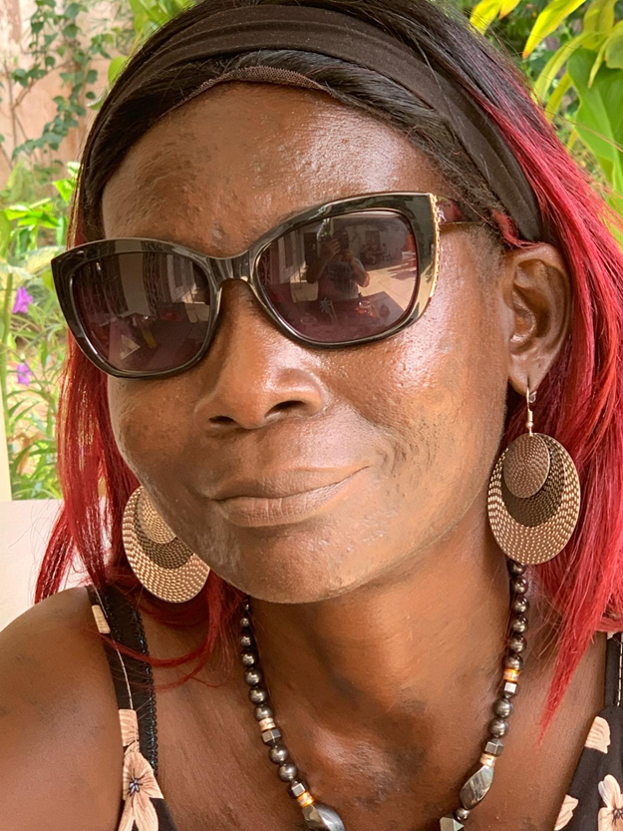

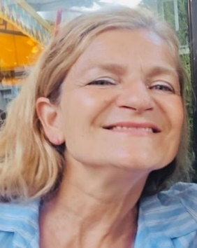
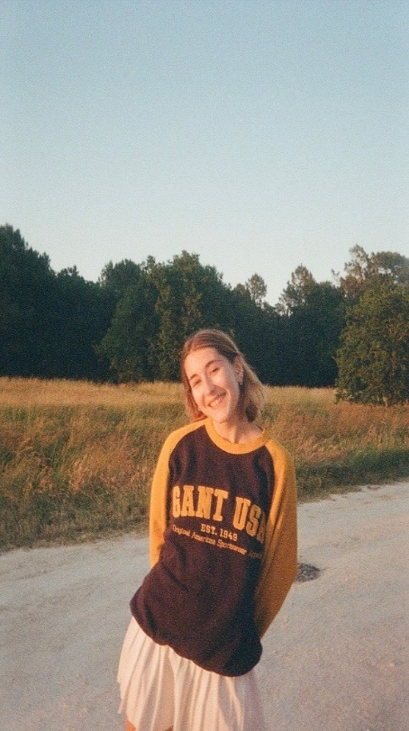
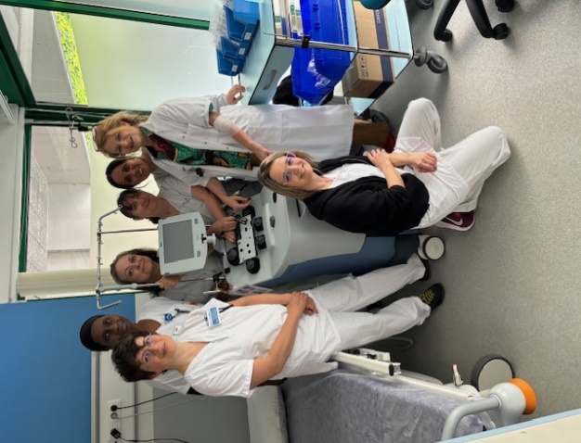
Construction du noyau Fil Rouge PPP /Bicêtre un projet innovant
PPP/VIEILLISSEMENT DANS LA DRÉPANOCYTOSE
POURQUOI CE PROJET ?
Un défi émergent : une urgence d’accompagnement
“Avec elles, avec eux, et non plus sans eux”
Michelle
Carina
Appel à projet PPP : accepté ! 😊
Une formation de 1 jour et demi à Picpus
ACTEURS DU PROJET:
Patients partenaires : Carina, Michelle
Équipe MCGRE engagée
Médecin référent : Dr Christelle Chantalat
Professionnels aidants : Elise patiente partenaire /APHP, Audrey Deccotignies, l’équipe institutionnelle PPP
Solène
EQUIPE Bicêtre MCGRE

Slide 7
Méthodologie
1/Cadre du projet
Cadre de réflexion et d’action : ateliers et réunions réunissant patients partenaires et professionnels de santé
Questionnaire de cadrage en cours d’élaboration pour affiner les axes du projet
2/Methode:
Entretiens individuels, groupe de paroles :
Mise en place des permanences mensuelles d’accompagnement 1H30 : Juillet ou septembre 2025:
Identifications des besoins : la maladie, le travail, la retraite, la reconnaissance, être et vieillir seul, coordination parcours de soins/médecin traitant, accès aus aux droits: MDPH, retraite anticipée, invalidité, reconnaissance RQTH, etc.
3/Co-construction d’outils & solutions concrètes : analyse partagée des données collectées : vécu des patients, freins rencontrés, ressources disponibles
Création de supports pratiques : fiche synthèse, annuaire ressource médico-social, parcours type clinique, orientation ciblé (association,) …
Développement d’outils pédagogiques co-construits avec les patients (brochures, flyers, podscasts, vidéos, etc.).

Slide 8
CONTEXTE
POURQUOI CE PROJET ?
« Vieillir avec la drépanocytose : un défi émergent"
Besoins spécifiques, multiples et complexes liés au vieillissement
UN FIL ROUGE POUR TISSER DEMAIN, ENSEMBLE.
UNE VICTOIRE DE LA MÉDECINE ! Grâce aux progrès médicaux l’espérance de vie a considérablement augmenté ☺
Cependant ce vieillissement pose de nouveaux défis majeurs:
complications médicales chroniques: chronicité, multimorbidité
Soutien psychologique insuffisant (isolement social, dépression)
Inégalités sociales et accès aux droits: difficultés financières, sociales administratives:
Manque de coordination de soins : transitionnadulte/sujet âgé, multidisciplinarité
QUI MIEUX qu’ne personne vivant avec la drépanocytose peut nous aider à comprendre les réalités du quotidien et les passerelles de VIE?

Slide 9
Temoignages Carina et Michelle
Bonjour à toutes et à tous,
Je tenais d’abord à vous remercier pour votre accueil chaleureux. Un grand merci également au docteur Chantalat pour son implication totale, son écoute, sa patience, sa présence et surtout sa motivation à nous accompagner au mieux afin que nous puissions vivre une vie de seniors épanouis.
Je me souviens qu’un jour, nous lui avons posé cette question :
« Et nous, comment on fait quand on a plus de 40 ans, plus de 50 ans ? Comment peut-on vivre longtemps ? Que dire à notre famille quand ils nous posent ces questions ? »
Ce sont des interrogations qu’on ne se pose pas quand on est jeune…
Je me présente : je m'appelle Carina Pichot, j’ai 51 ans, je suis maman d’une fille de 30 ans et mamie d’une petite-fille de 9 ans. Je suis en invalidité, atteinte de drépanocytose homozygote, et suivie à l’hôpital du Kremlin-Bicêtre. J’y effectue des échanges réguliers toutes les cinq semaines dans le service du docteur Chantalat.
Depuis peu, je suis devenue patiente partenaire dans le cadre d’un projet lié à l’accompagnement du vieillissement chez les patients drépanocytaires.
Aujourd’hui, beaucoup de choses ont évolué dans la maladie. On vit plus longtemps. C’est une vraie victoire ! Mais comme tout le monde, on vieillit. Et je suis ici pour témoigner des difficultés que l’on rencontre en vieillissant avec la drépanocytose.
C’est vrai, les temps ont changé, les choses évoluent : le patient devient de plus en plus acteur de sa maladie. C’est une avancée. Mais la question essentielle reste : dans quelles conditions vieillit-on avec la drépanocytose ?
Avec les années, viennent les séquelles :
Les effets secondaires des traitements,
Les complications organiques (liées aux crises vaso-occlusives, à l’HTAP, aux AVC…),
Les douleurs chroniques (osseuses, articulaires, neuropathiques…).
Tout cela entraîne une fatigue physique et psychologique importante, et souvent un isolement social dû à la perte d’activités, à la stigmatisation, à la dépression ou à l’anxiété.
Pour ma part, chaque jour est un combat pour améliorer ma vie au quotidien.
Chaque matin, je ne sais pas dans quel état je vais me réveiller :
Vais-je avoir mal ? Est-ce que je vais réussir à me lever ? Est-ce que je dois mettre mes bas de contention ? Chaque jour est différent.
Parfois, je peux prendre mon traitement à l’heure, d’autres fois non, à cause de douleurs abdominales ou de coliques…
Je dois sans cesse réorganiser ma journée autour de la maladie.
C’est pourquoi il me semble essentiel d’intégrer pleinement la question du vieillissement dans la prise en charge des patients drépanocytaires.

Slide 10
OBJECTIFS
Adapter la prise en charge médicale à la chronicité et aux spécificités du vieillissement.
Renforcer la coordination des parcours de soins entre professionnels et patients partenaires.
Renforcer un soutien psychologique durable face à l’usure et à l’isolement.
Reconnaître et valoriser le parcours de vie et la résilience des patients.
Maintenir le lien social et faciliter l’accès aux droits et accompagnements.

Slide 11
Résultats attendus
Mise en place d’une prise en charge globale mieux adaptée aux besoins des patients vieillissants.
Amélioration du bien-être psychologique et social des patients.
Renforcement du rôle actif des patients dans leur parcours de soins.
Meilleure coordination et continuité des soins.
Visibilité accrue des problématiques liées au vieillissement dans la drépanocytose au sein des institutions de santé.

Slide 12
Perspectives
Généralisation de la démarche patient partenaire dans d’autres établissements et maladies chroniques.
Développement de formations spécifiques pour les professionnels de santé.
Mise en place d’outils d’évaluation continue de la qualité de vie des patients.
Promotion de la recherche participative sur le vieillissement avec la drépanocytose.

Slide 13
Conclusion :
PPP: Un projet innovant intégrant le patient au cœur du soin afin :
Adapter les soins avec une prise en charge globale
Renforcer l’accompagnement médical, soutien psychologique, maintien du lien social.
Valoriser l’expérience vécue.
Le PPP : un engagement pour que chaque patient puisse vieillir avec dignité, autonomie et qualité de vie.
Le vieillissement avec la drépanocytose entraîne des besoins complexes, souvent mal pris en compte.

Slide 14

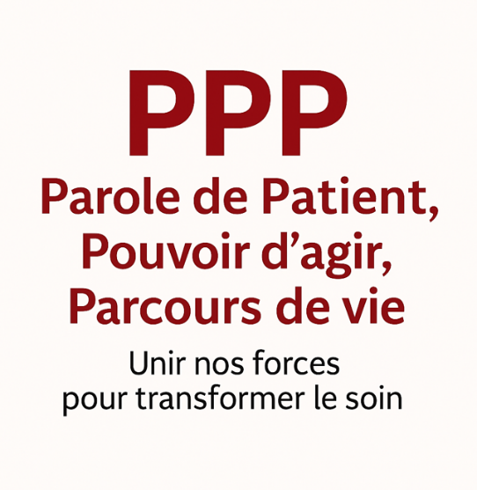
Conclusion
Accompagner nos patients âgés par leurs pairs c’est leur offrir une place digne, éclairée par leur expérience, c’est une nécessité!
Le vieillissement n’est pas une fatalité mais une ielle est construction collective colaborative
PPP
Promesse partagée
Puissance collective
Perspective nouvelle

Slide 15
REMERCIEMENTS
A CARINA ET MICHELLE ☺ pour leur engagement ☺
A TOUS LES PATIENTS
A tous les SOIGNANTS
À MON ÉQUIPE, Baya, Audrey, Aissetou, Sylvie, Florence, Cinzia, Soléne
A Elise, Audrey et toutes les personnes de la formation ETP/PP
À tous les intervenants partenaires dans la chaine du parcours de soins
A la filière Fil Rouge de l’invitation
Merci pour votre attention ☺
AVEZ-VOUS DES QUESTIONS?

Slide 16
Pictogrammes disponibles dans les masques

